Slide 1
Литературное чтение
4 класс

Slide 2
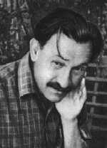
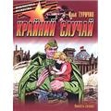
Туричин Илья Афроимович (1921-2001) - писатель.
Творчество писателя

Slide 3
Работа над пословицами
Нет друга – ищи, а нашёл – береги.
Не мил и свет. Когда друга нет.
Добро творить – себя веселить.
Не имей сто рублей, а имей сто друзей.
Сам погибай, а товарища выручай.

Slide 4
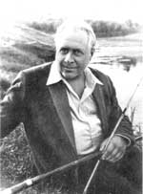
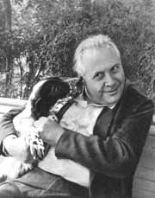
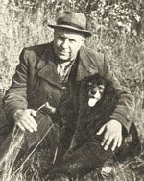
Георгий Алексеевич
Скребицкий
1903 - 1964
Георгий Алексеевич
Скребицкий
1903 - 1964

Slide 5
Творчество писателя

Slide 6
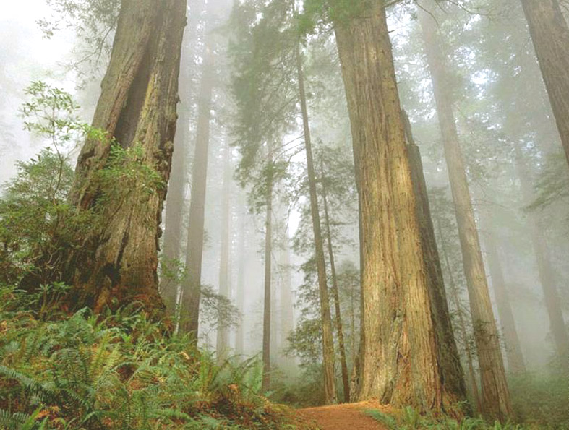
Тропинка дружбы
Тропинка дружбы

Slide 7
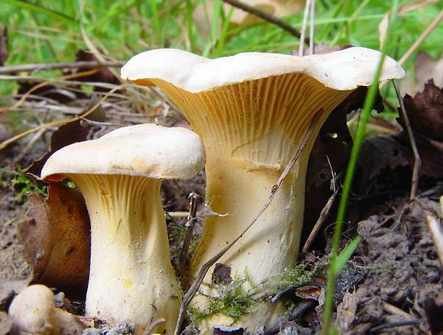
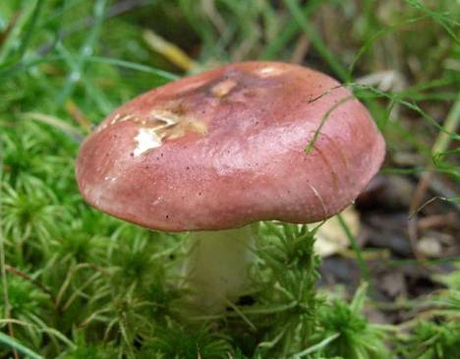
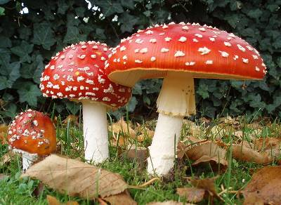
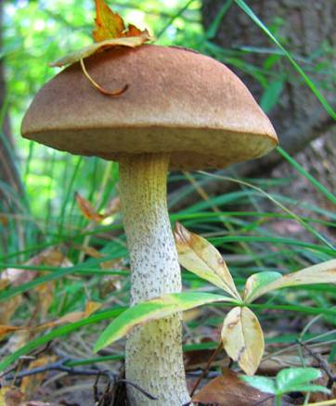
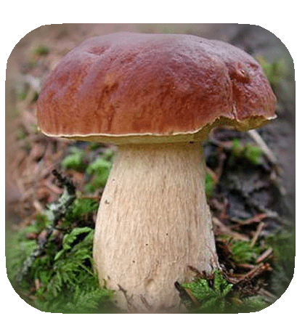

Slide 8
Домашнее задание
Стр. 97 – 105 прочитать, ответить на вопросы;
«Встреча мальчика и автора» - чтение по ролям

Slide 9
Спасибо за внимание
Полянцева Наталия Аркадьевна
2011г.

